Slide 1
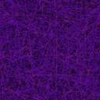




Chủ đề: Mĩ thuật trong cuộc sống
Tiết 24: BÀI 11: TẠO HỌA TIẾT TRANG TRÍ
BẰNG CHẤM MÀU
Tiết 2

Slide 2
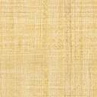

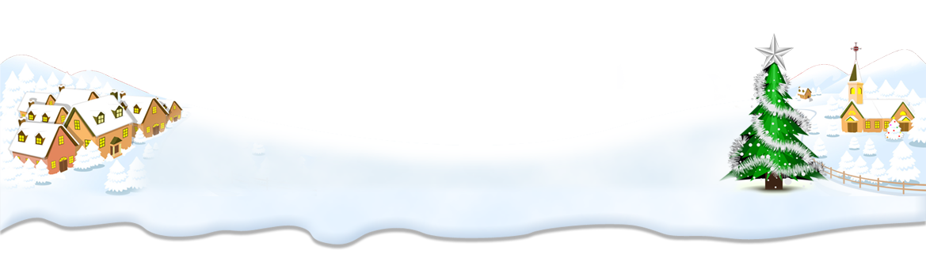
4. Trưng bày sản phẩm và chia sẻ.
Nêu cảm nhận và phân tích về:
Họa tiết em ấn tượng.
Các hình thức chấm màu trong họa tiết.
Kĩ thuật chấm màu trang trí.
Sự tương đồng và khác biệt giữa họa tiết vẽ bằng nét, mảng với họa tiết vẽ bằng các chấm.
Ý tưởng điều chỉnh để hình họa tiết trang trí đươc hoàn thiện hơn.
Chia sẻ điều em biết về ứng dụng trong cuộc sống của họa tiết vẽ bằng các chấm màu.

Slide 3
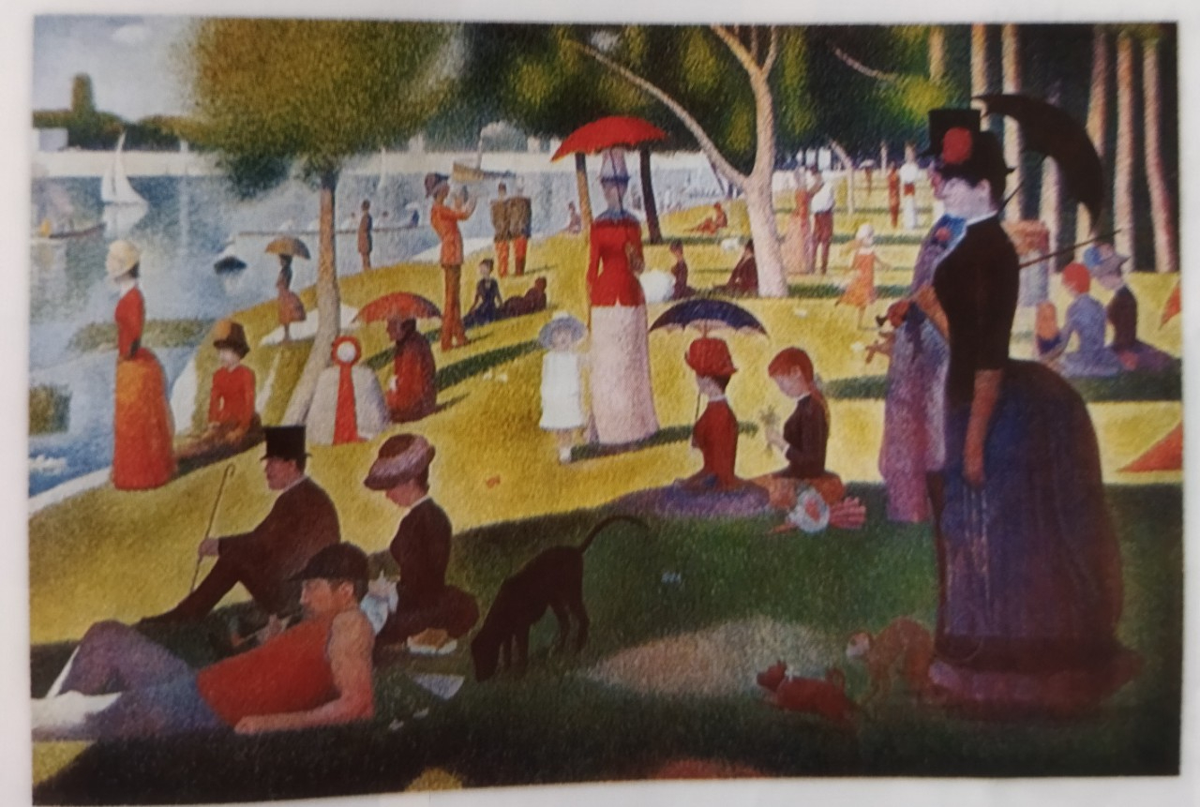
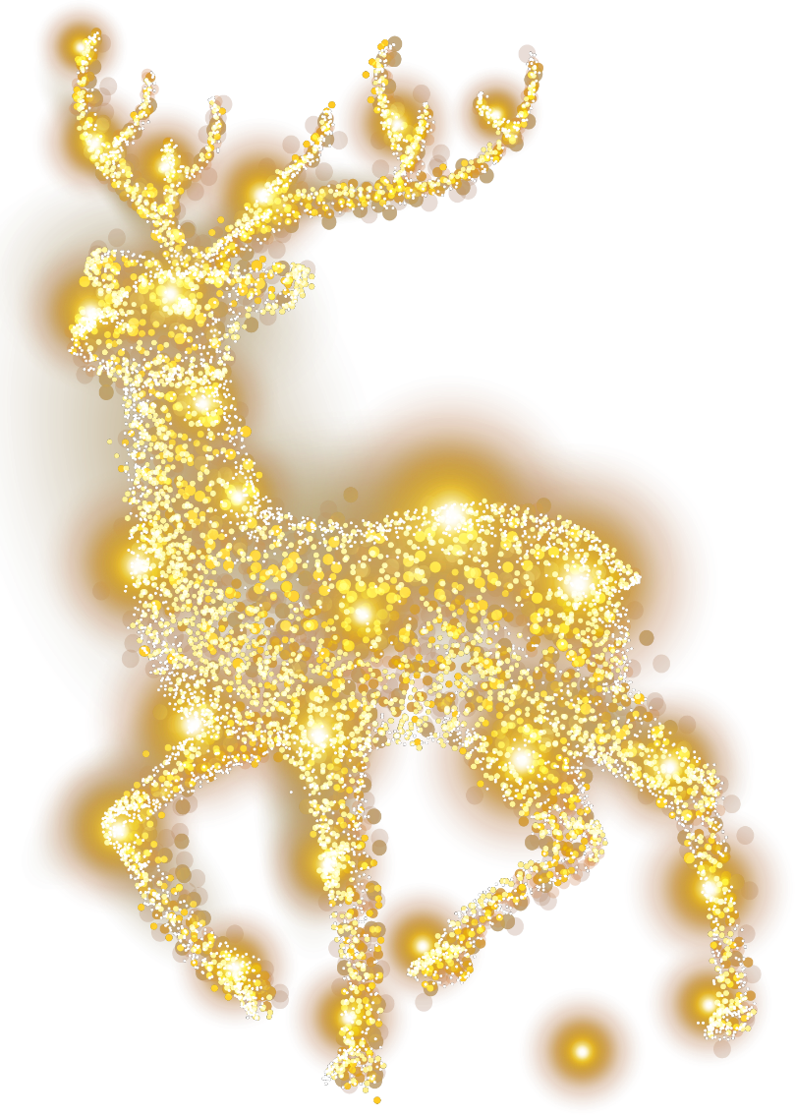
5. Tìm hiểu châm màu trong tranh và trong sản phẩm ứng dụng.

Slide 4
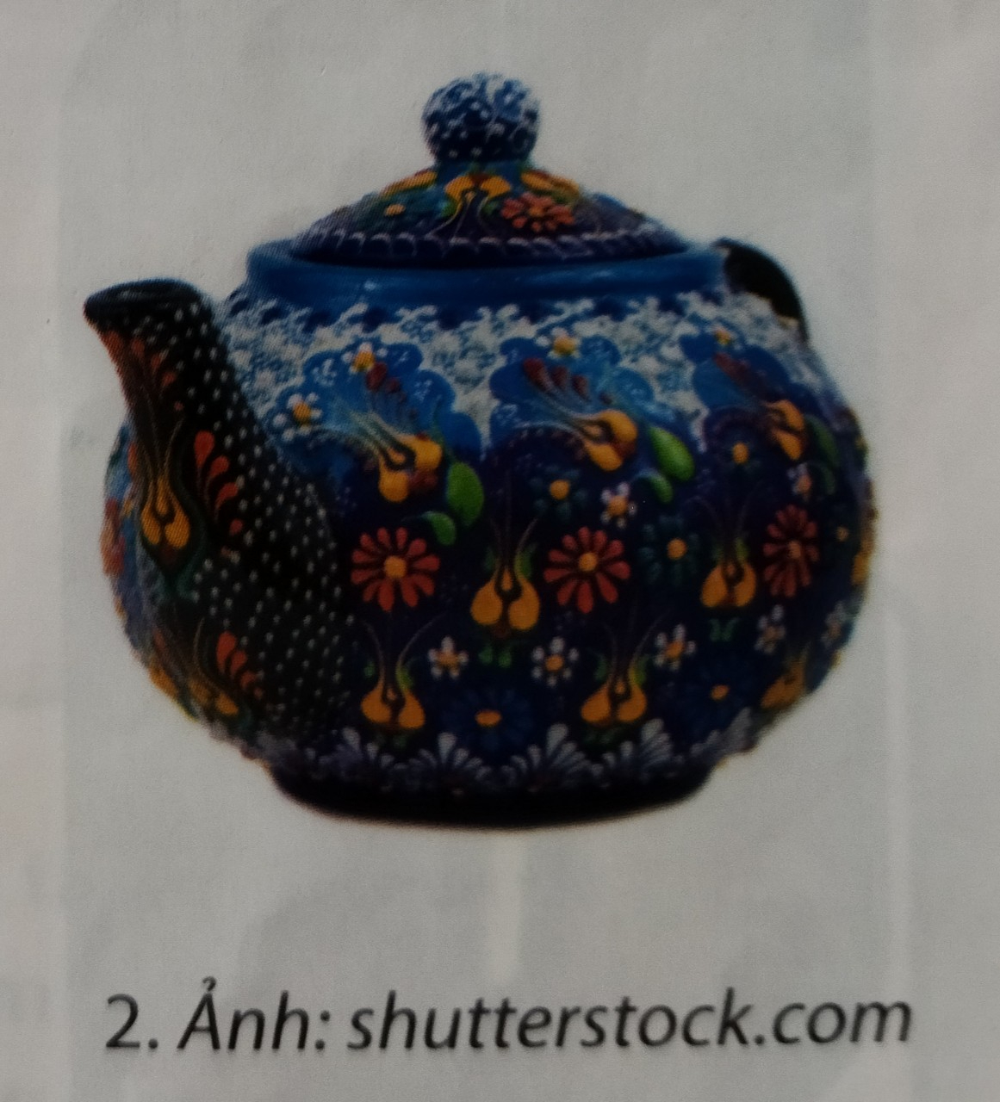
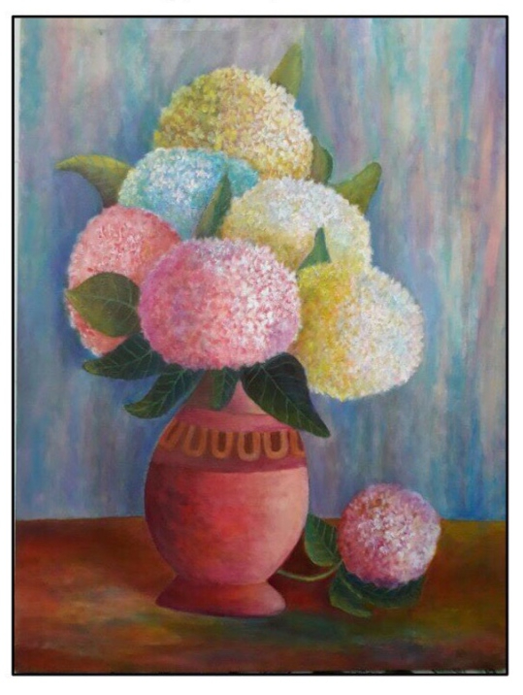
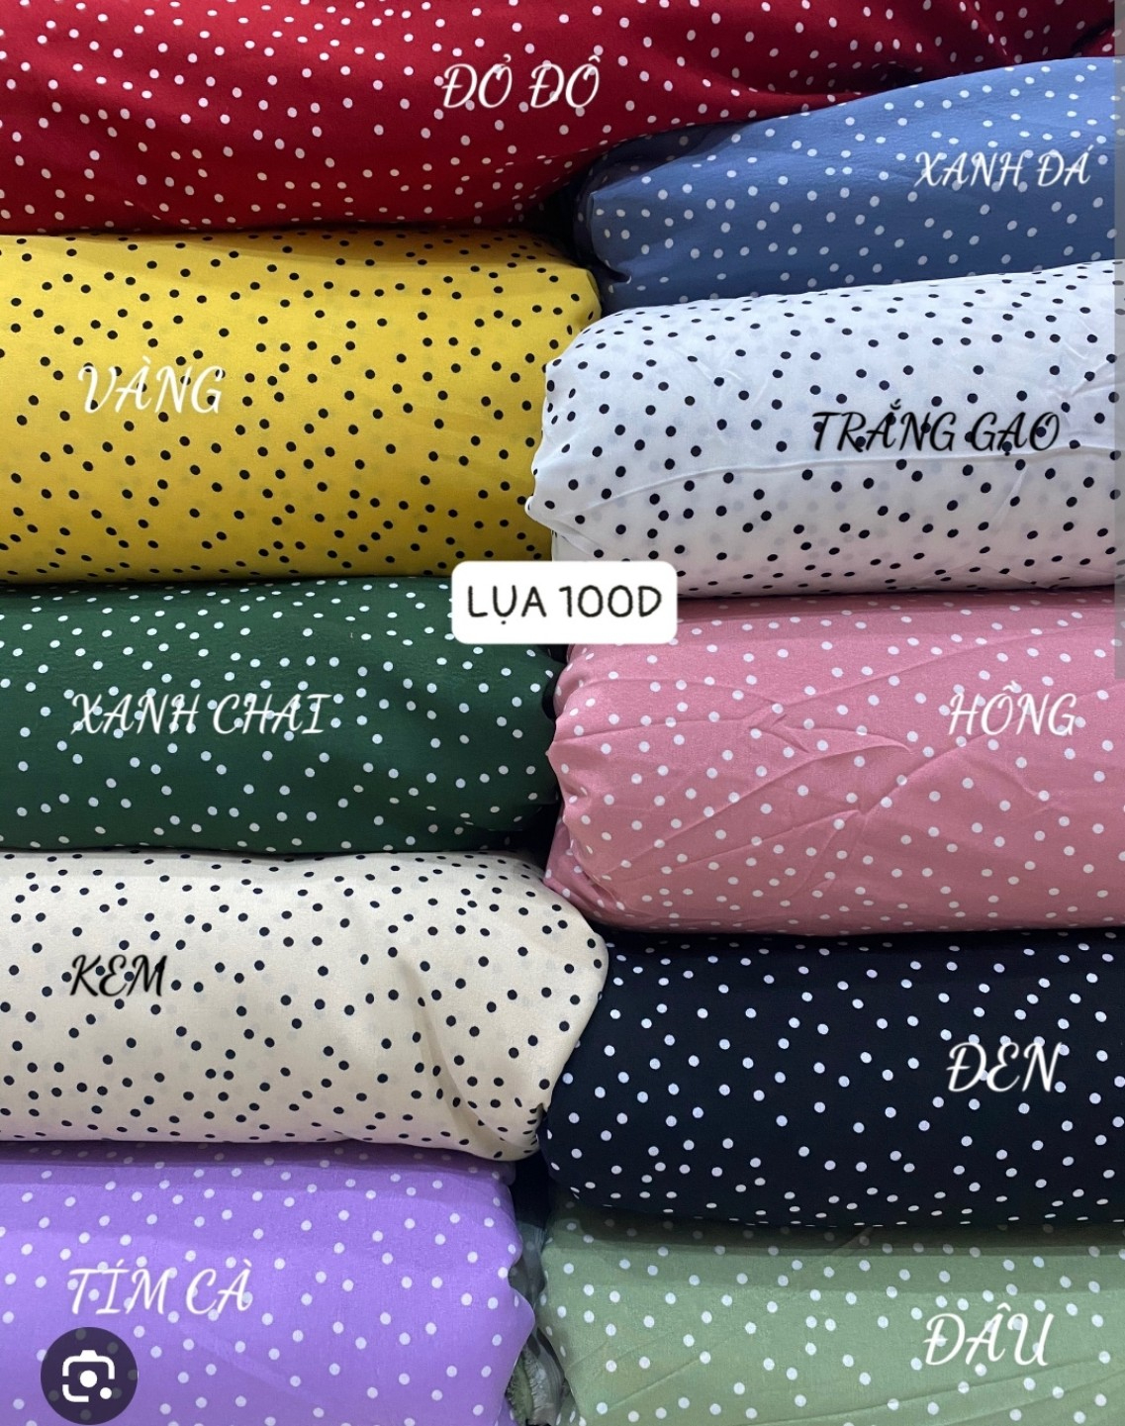
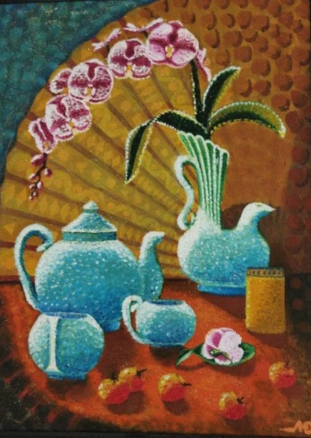

Slide 5
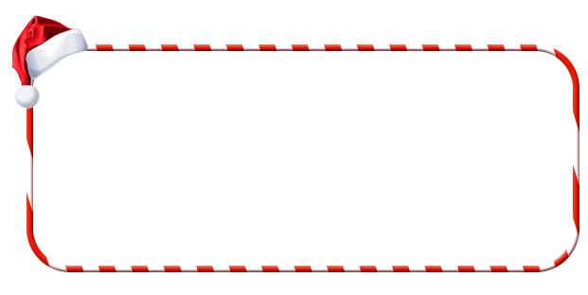

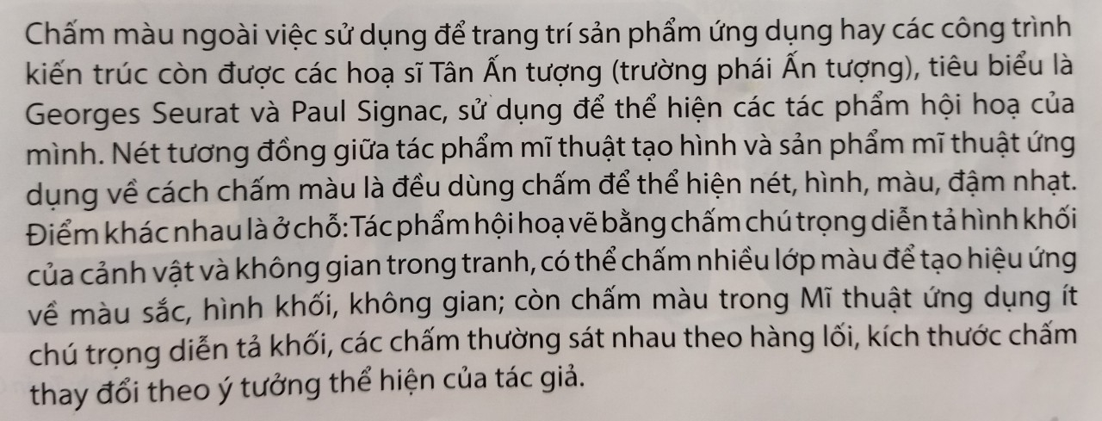
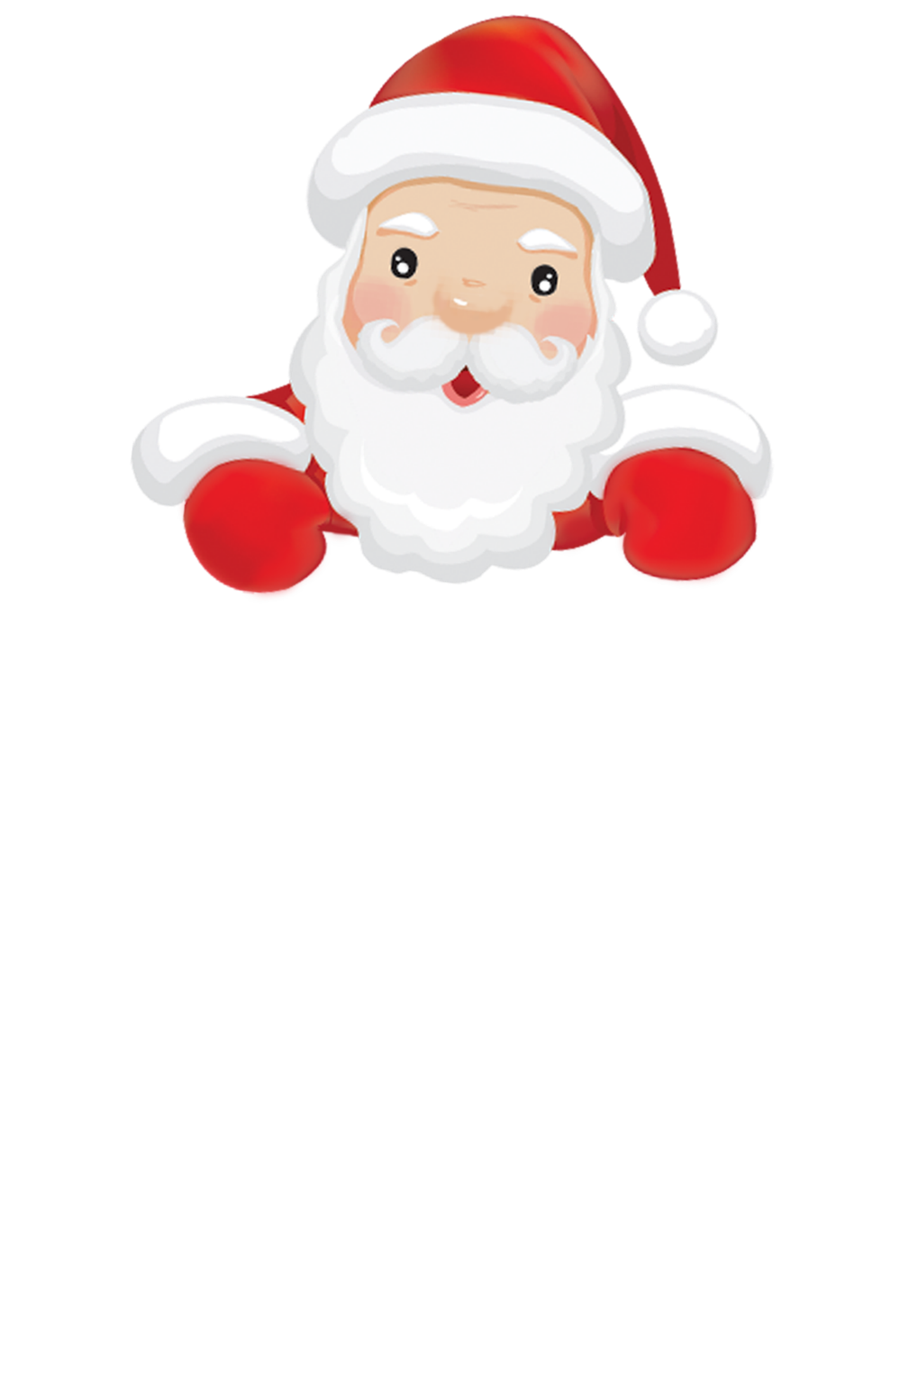

Slide 6


THANKS YOU

